Slide 1
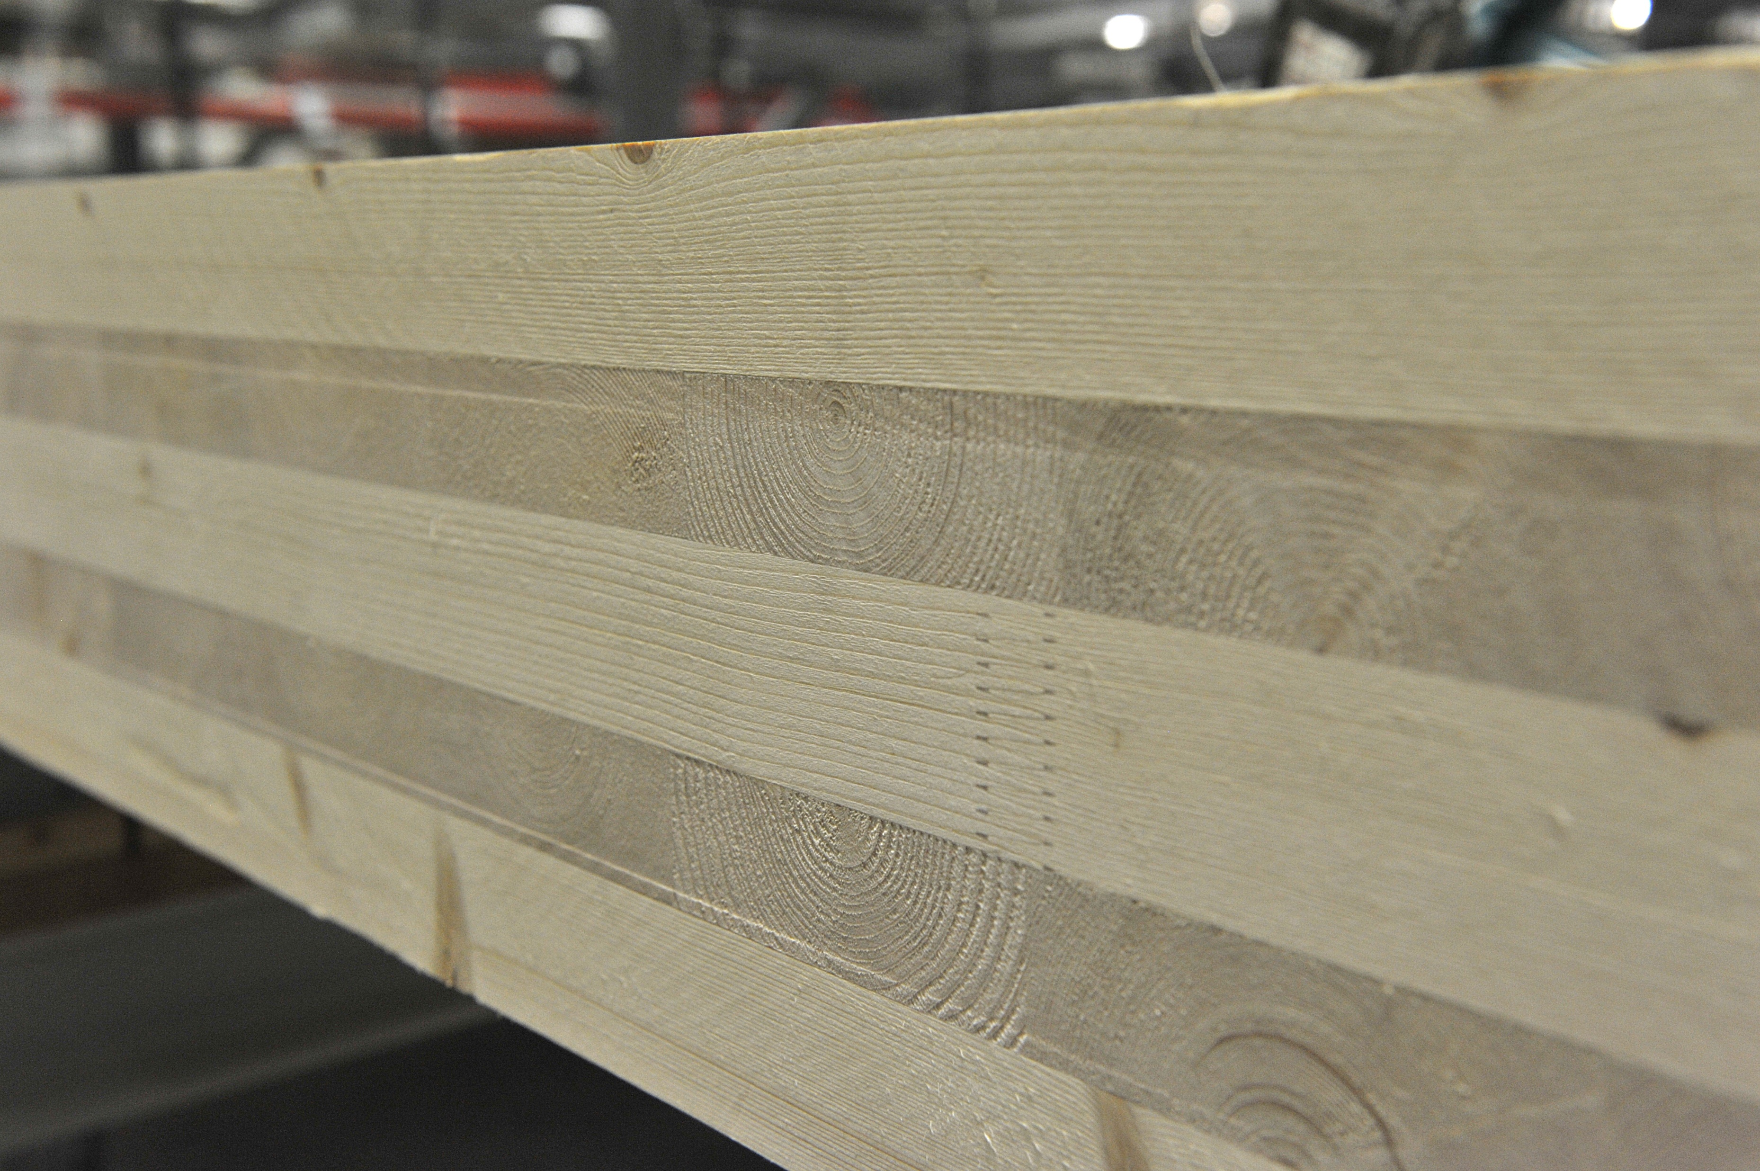
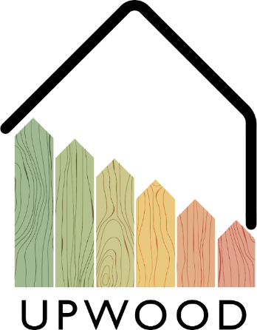
03-3/ LU2: HOLZBAU, RENOVIERUNG UND ABBRUCH
RICHTLINIEN FÜR DIE ARBEIT MIT GLT UND CLT

Slide 2
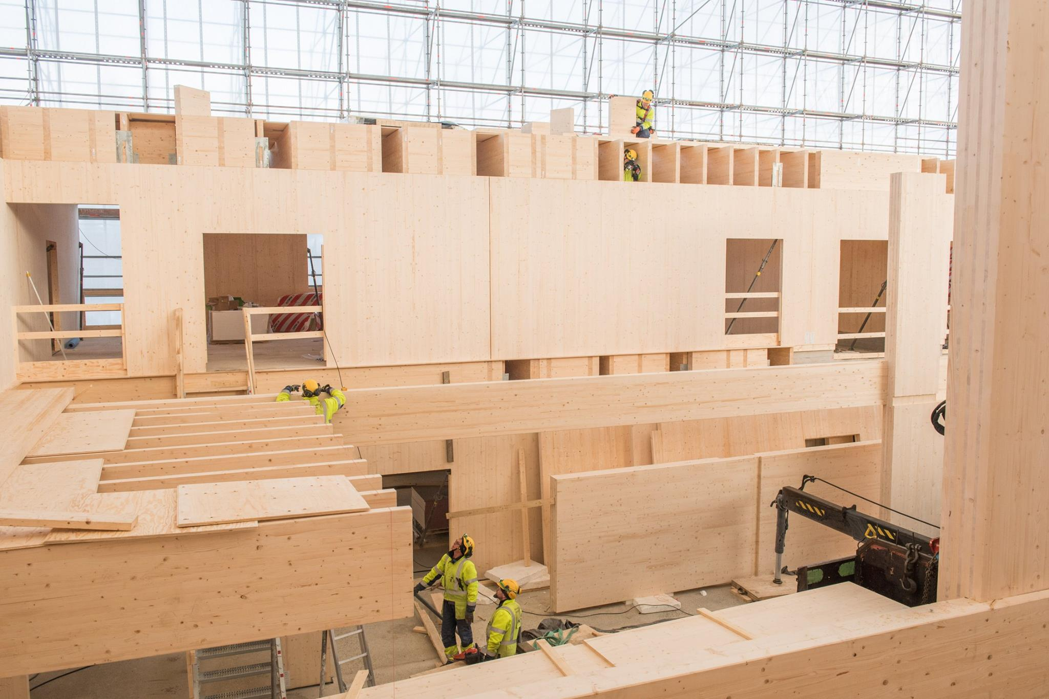
INHALTE
- GLT
CLT
Verwendung von GLT und CLT Produkten
Montage
Häufig gestellte Fragen

Slide 3
Als GLT oder Brettschichtholz wird ein Holzprodukt bezeichnet, das durch Verleimung von Lamellen hergestellt wird. Es besteht aus mind. zwei Lamellen aus 45 mm dickem, gehobeltem Schnittholz mit Faserrichtung längs des Produkts.
Brettschichtholzbalken sind sehr feuerbeständig und biegen sich nicht unter dem Einfluss von Hitze, wie z.B. Eisenträger. Die Karbonisierungsrate beträgt ungefähr 0,6 mm pro Minute und die Stahlteile im Brettschichtholz sind ebenso für einen entsprechenden Zeitraum feuerbeständig.
Brettschichtholz wird z.B. in Industrie- oder Sporthallen, Supermärkten, Ausstellungshallen und Schulen, aber auch für Einfamilienhäuser oder Scheunen und Ställe verwendet.
GLT
(Brettschicht-holz)
3

Slide 4
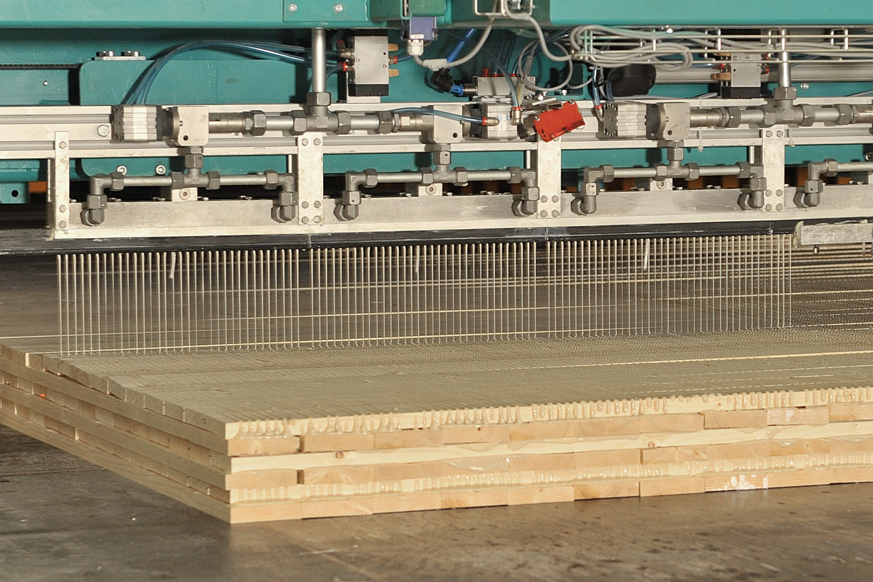
CLT besteht aus drei oder fünf Lagen kreuzverleimter Bretter. Diese sind festigkeitssortiert und mit Fingerzinken versehen. CLT ist ein sehr feuerbeständiges, sehr tragfähiges und formstabiles, aber dennoch leichtes Baumaterial.
Als Rohmaterial wird Fichten- oder Kiefernholz verwendet, bei sichtbaren Oberflächen können aber auch andere Holzarten verwendet werden.
Es gibt verschiedene Herstellungsverfahren für CLT.
Bei einer seitenverleimten Platte werden die Brettlagen zunächst zu Platten verleimt und erst dann werden die überlappenden Ebenen kreuzweise verleimt.
Auf eine Seitenverleimung kann verzichtet werden. In diesem Fall werden die Bretter kreuzweise gestapelt und der Leim schichtweise aufgetragen.
Die gewählte Verleimungsmethode hat Einfluss auf die Eigenschaften der Platte.
CLT
(Kreuzlagenholz)
4

Slide 5
Die Verwendung von GLT und CLT Produkten
PRODUKTIVITÄT
EFFIZIENZ
CLT und GLT eignen sich für eine Vielzahl an Baumethoden. Die maschinelle Verarbeitung kann schnell erfolgen und erfordert keine spezielle Technologie.
Massivholz speichert Wärme und gleicht das Feuchtigkeitsniveau aus, es ist ein angenehmes, sicheres, ökologisches und heimisches Material.
UMWELT
KOSTEN
Holz bindet Kohlenstoff, dadurch ist ein Holzprodukt als Kohlenstoffspeicher anzusehen. Holz ist ein erneuerbares Material.
Die Platten sind akkurat dimensioniert, wodurch die Montage der Platten oder Räume aus Platten schnell durchgeführt werden kann und keine zusätzlichen Aussteifungselemente nötig sind.

Slide 6
Montage
Für den Montageplan der Elemente sollten vom Statiker ausreichende Informationen über sicheres Heben, Handhabung, Montageebenen, Montagereihenfolge, temporäre Stützen und abschließende Befestigung bereitgestellt werden.
Für die Montage auf der Baustelle wird ein schriftlicher Montageplan vorgelegt, der vom Hauptstatiker, dem Bauaufseher und dem Baumeister des Hauptauftragnehmers unterzeichnet wird.
Im Montageplan müssen u.a. temporäre Lagerungsmöglichkeiten für die Elemente, Hebehilfen, Verbindungsmaterialien, Verbindungsmethoden, Schutz der Teile, Stützen während der Montage, Mindestauflageflächen und Montagereihenfolge berücksichtigt werden.
Jegliche Änderung wird vor Beginn der Arbeit vom zuständigen Statiker geprüft und bestätigt. Die Elemente müssen gemäß Montageplan und Informationen des Herstellers gehoben und montiert werden.
6

